Slide 1
◆ Digital Earth Sweden
v8b-NFI
Fältkalibrerad marktäckningsmodell för Sverige
Modellen slår nu NMD2023 — på oberoende fältdata
Håll-ut-validering (209 NFI-plottar ingen träningsfas sett): full modell 50,2 % vs NMD2023 43,1 % · skogstypslager 57,9 %
28
7 882
944
+0,07 / +0,15
klasser (unified)
tiles, hela Sverige
NFI-fältplottar
över NMD2023 (håll-ut)

Slide 2
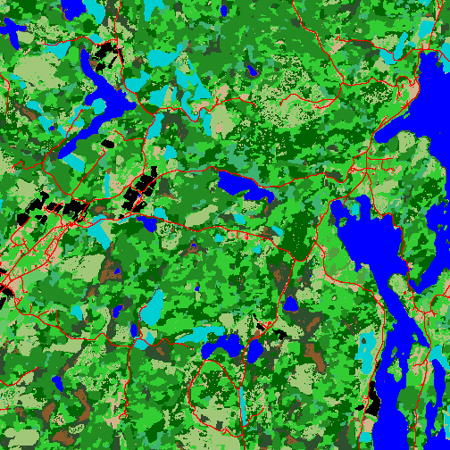
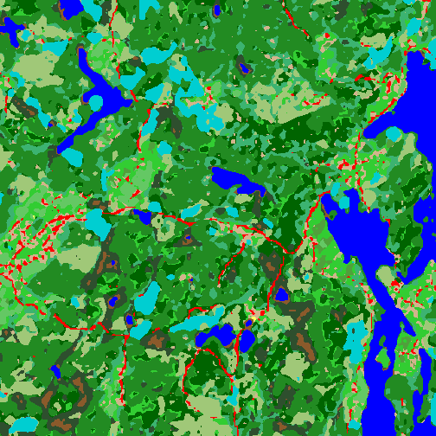
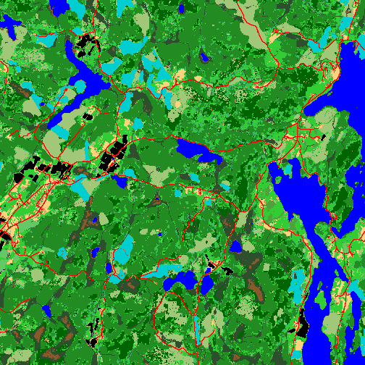
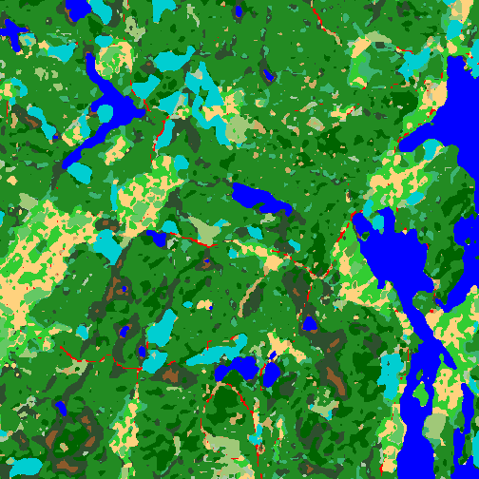
◆ Digital Earth Sweden
Fyra generationer — samma landskap
En 5×5 km-tile, identisk extent och unified färgpalett (tile_331280_6541280): etikettkällorna 2018/2023 och modellerna tränade mot respektive mål.
NMD2018-etikett
v8b (tränad på 2018)
NMD2023-etikett
v8b-NFI (distillerad)
tallskog
granskog
lövskog
blandskog
sumpskog
hygge
öppen mark
vatten
bebyggelse
gräsdom. mark
risdom. mark
buskdom. mark

Slide 3
◆ Digital Earth Sweden
Håll-ut-resultat — overall accuracy
209 NFI-plottar på tiles som varken huvudträning, distillering eller finetune sett. NMD2023 poängsatt på exakt samma plottar.
Ärlig utvärdering
Trösklar och huvud tränade ENBART på träningssplittens 735 plottar — de 209 är orörda.
Distillerad modell = full 28-klassprodukt, alla klasser fungerar (+7,2 pp).
Fraktionslagret (NFI-kollapsregel) når 57,9 % på skogstyp — tall F1 0,74.

Slide 4
◆ Digital Earth Sweden
Per klass — F1 på håll-ut-plottarna
Tre källor på exakt samma 209 fältplottar
Overall accuracy
Cohen's kappa
NMD2023 43,1 % Distill. 50,2 % Fraktioner 57,9 %
NMD2023 0,298 Distill. 0,371 Fraktioner 0,420
Klass | NMD2023 | Distill. | Fraktioner
tallskog | 0,59 | 0,61 | 0,74
granskog | 0,56 | 0,63 | 0,55
lövskog | 0,30 | 0,43 | 0,59
blandskog | 0,28 | 0,30 | 0,29
icke-skog | 0,24 | 0,32 | 0,00
Grön = bästa F1 per rad. Distillerad vinner gran & icke-skog; fraktionslagret vinner tall & löv. Fraktionsvägen kan inte säga icke-skog (produktion: hård mask + fraktionstyp).

Slide 5
◆ Digital Earth Sweden
Vägen förbi taket
NFI overall (944 plottar) genom experimentserien
Hårda labels = proxytak
Träning mot NMD-klasser fastnade på ~0,46 oavsett generation — denoising-effekten skalar med lärarens brus, och NMD2023 är för ren att slå via imitation.
Fältmålet bröt taket
Samma features + NFI-supervision: 0,64 (läckagefritt OOF). Representationen räckte — det var träningsMÅLET som var begränsningen.
Produktrekommendation
Distillerad 28-klassbas + fraktionshuvudet som skogstypslager (hård mask avgör skog/ej skog, fraktioner avgör typ).
Alla håll-ut-tal: 209 plottar, grupperad tile-split, kalibrering endast på träningssidan. Detalj: docs/data/{distill,tradslag_fraction,hybrid_nfi_head}_finding.md

